Slide 1
beHappy
AI4Youth
Autorzy projektu:
Jakub Stanula-Kaczka
Wiktor Koźlik
Piotr Chajec
Opiekun projektu:
Marek Braun
Zespół szkół nr 2 im. Eugeniusza Kwiatkowskiego w Dębicy

Slide 2

Informacje o projekcie
Projekt ma na celu wykrywanie toksyczności i hejtu w serwisach społecznościowych w celu ochrony jego Użytkowników.
źródło: https://mycompanypolska.pl/

Slide 3

Dlaczego ten temat?
Hejt w Internecie jest bardzo powszechnym problemem w popularnych serwisach społecznościowych, z których korzysta wielu Użytkowników Internetu.
Negatywne emocje mocno oddziaływają na psychikę wrażliwych osób, co może mieć negatywny wpływ na jego późniejsze emocje i nastawienie.
źródło: https://www.casfera.pl/

Slide 4

Cel projektu konkursowego
Nasz Projekt precyzyjnie wykrywa obraźliwe treści i ostrzega przed nią Użytkownika.
Ochrona Użytkownika w mediach społecznościowych jest niezwykle ważna, ponieważ toksyczne zachowania w Internecie odbijają się na Nas wszystkich.
żródło: https://pixabay.com/

Slide 5



Zakres działania projektu konkursowego
Obecnie projekt funkcjonuje na portalu społecznościowym Reddit.
Projekt dzieli się na 2 moduły:
rozszerzenie w przeglądarce Internetowej (Google Chrome),
sztuczna inteligencja analizująca dane tekstowe, dostarczone przez rozszerzenie.
Aplikacja realizuje Cele Zrównoważonego Rozwoju:
3 – dobre zdrowie i jakość życia - Ograniczanie negatywnych emocji, zmniejsza ryzyko doznania problemów psychicznych i kompleksów spowodowanych toksycznością w Internecie
16 – pokój, sprawiedliwość i silne instytucje - Aplikacja ogranicza wirtualną przemoc doznawaną w Internecie
źródło: https://www.reddit.com/

Slide 6

Oczekiwane rezultaty
Aplikacja ma za zadanie:
zmniejszyć poziom negatywnych emocji dostarczanych przeciętnemu użytkownikowi Internetu,
ograniczyć wirtualną przemoc,
zwiększyć komfort użytkownika przy korzystaniu z portali Internetowych.
źródło: https://www.surveyrock.com/

Slide 7
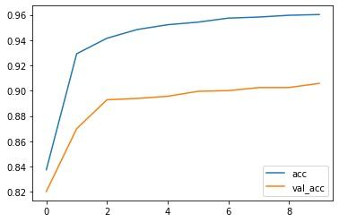
Projekt na wykresach
Skuteczność sztucznej inteligencji

Slide 8
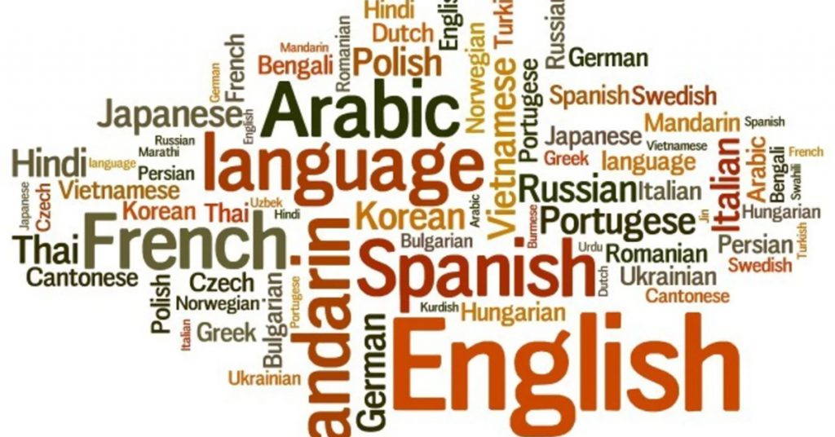
Możliwości rozwoju aplikacji
Aplikacja w przyszłości zostanie rozszerzona na popularne serwisy społecznościowe.
Celem jest stworzenie uniwersalnego systemu sztucznej inteligencji działającej w wielu językach nie tylko na Reddicie.
źródło: https://blog.masterdataaficionado.com

